Slide 1
Redes Industriais
Rede DeviceNet™

Slide 2
Definição de Devicenet™ pela ODVA
DeviceNet é um protocol da camada de aplicação criada pela Allen-Bradley (atual Rockwell Automation), que funciona sobre a tecnologia CAN (Controller Area Network), desenvolvida pela BOSCH.
A DeviceNet adaptou conceitos da CIP (Common Industrial Protocol) e da tecnologia CAN, o que o torna mais robusto e barato se comparado aos baseados no protocolo RS-485(ModBus e ProfiBus)

Slide 3
Introdução
DeviceNet é uma rede de baixo nível que proporciona comunicações utilizando o mesmo meio físico entre dispositivos;
Opera com dispositivos analógicos(4-20 mA) e digitais (24VDC)
Desenvolvida pela Allen-Bradley (atual Rockwell Automation) e utiliza o protocolo CAN criada pela BOSCH nos anos 80, sendo esta com foco na industria automobilística.

Slide 4
Introdução
Padronizado pela ODVA (Open DeviceNet Vendor Association), criada por quatro companias Omron, Rockwell Automation, Square D and Westinghouse Cutler-Hammer.
Criada inicialmente para a promover a adoção do DeviceNet™ incluindo definições de padrões, estabelecimento de critérios e testes de conformidade*.
*Verifica se o software foi desenvolvido de acordo com padrões, normas, procedimentos e guias de TI.

Slide 5
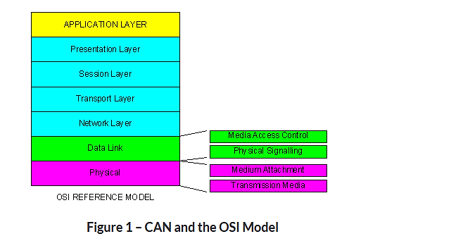
Devicenet e o padrão osi
DeviceNet ™
Protocolo CAN

Slide 6
Protocolo CAN
Metódo de comunicação entre vários dispositivos eletrônicos como sistemas de ignição, suspensão ativa,ABS, controle de marcha, iluminação, ar-condicionado, airbags, trava central, etc, embarcados em um automóvel. Idealizada por Robert Bosch GmbH em 1983.
Percebido o problema de comunicação entre módulos diferentes Bosch criou o novo protocol chamado CAN, provendo mecanismos que foram incorporados ao hardware e software para que cada modulo eletronico pudesse comunicar entre si utilizando um cabo comum.

Slide 7
Protocolo CAN
Embarcada nos chips;
Principais fabricantes: Intel, Motorola, Siemens;
Produção em larga escala;
Tecnologia aberta.

Slide 8
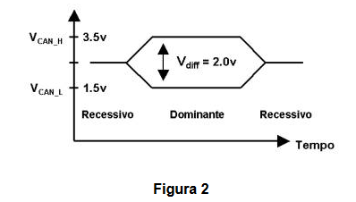
Devicenet – meio fisíco
Dois pares de fio em um único cabo:
Comunicação: Utilizando a técnica de tensão diferencial
Alimentação : 24V – DC.
Máximo de 64 nós
Terminadores de 121Ω

Slide 9
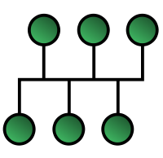
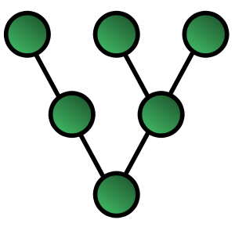
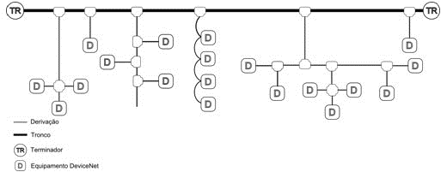
Topologia
Em linha ou barramento;
Em árvore;
Em tronco – mais comum. – utiliza cabo de par trançado. Pode chegar a taxa de transmissão de 1 Mbps, porém com uma distância curta de 22,8 m

Slide 10
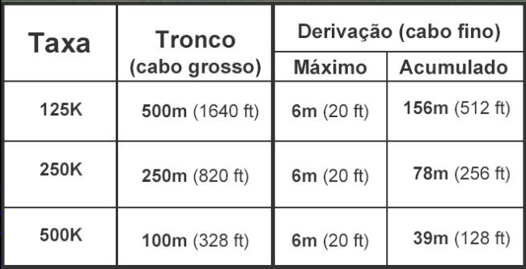
Topologia tronco - especificações

Slide 11
Devicenet - Endereçamento
Possui 64 nós, com destaque para os nós:
0 – Nó de scanner
62 – Nó de interface PC-rede
Demais 62 nós para dispositivos

Slide 12
Protocolo Devicenet
Dois estados lógicos:
Bits recessivos (1);
Bits dominantes (0).
Quadro de Dados CAN
CSMA/NBA – CSMA/CD+ AMP;
Modelo Produtor/Consumidor

Slide 13
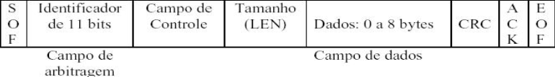
Quadro de dados can
Campo de arbitragem:
Identificador
Utilizado para facilitar o acesso ao meio
Campo de Controle e LEN:
Contém 6 bits sendo 2 deles fixos.
Valor entre 0 e 8, representa o número de bytes de dados.

Slide 14
Quadro de dados can
CRC:
16 bits ;
Utilizado para detecção de erros
Ack:
1bit;
Confirmação de envio
EOF (Fim de Quadro)
7 bits;
Todos recessivos.

Slide 15
Camada de acesso ao meio
CSMA/CD with NDA (Carrier Sense Multiple Access / Collision Detection with Non-Destructive Arbitration)
Nó só transmite quando o meio estiver livre;
Cada nó transmite e escuta o meio, bit a bit;
Bits dominantes sobrescrevem bits recessivos.

Slide 16
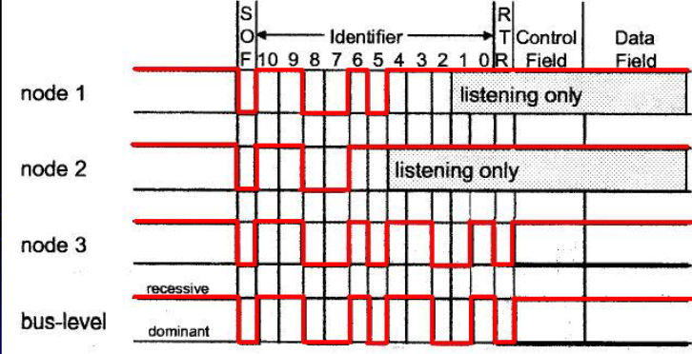
Exemplo

Slide 17
Erros de Comunicação
CRC Error:
Retransmissão de mensagem solicitada
ACK Error:
Nó receptor escreve ACK em um bit dominante
Se o bit ACK não for alterado, ocorre retransmissão imediata
Form Error:
Formato nao esperado de “cabeçalho” ou “rodapé”

Slide 18
Erros de Comunicação
Bit 1/0 Error:
Próprio transmissor detecta, bits invertidos
Stuff Error:
Até o CRC não é possível a presença de 6 bits consecutivos com mesma polaridade, caso ocorra, retransmissão imediata.

Slide 19
Tipos de Mensagem
I/O Message:
Mensagens críticas;
Geradas ponto-a-ponto e multicast;
Identificadores de alta prioridade;
Configuração prévia indicando fonte e destino
Explicit Message:
Mensagens de configuração e diagnósticos de defeitos;
Ponto-a-Ponto;
Identificadores de baixa prioridade.

Slide 20
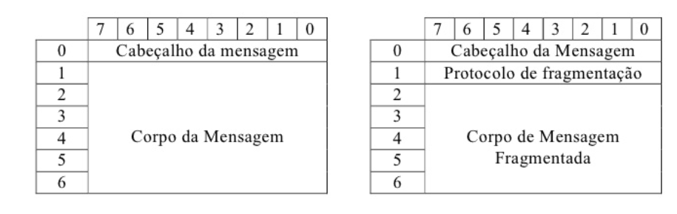
Tipos de Mensagem

Slide 21
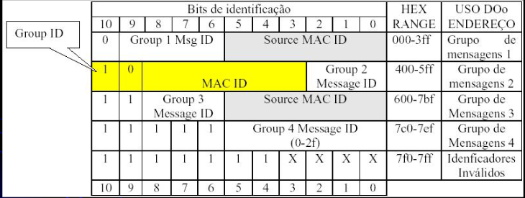
Grupo de Mensagens

Slide 22
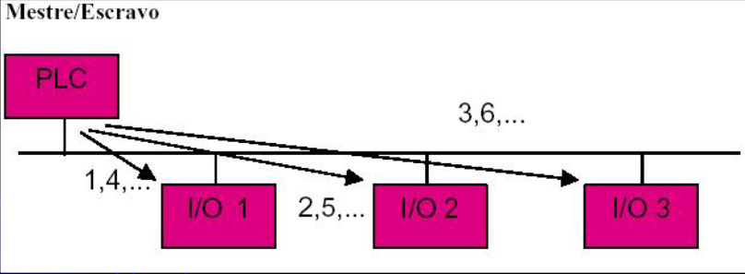
tipos de Redes
Modelo Mestre-Escravo

Slide 23
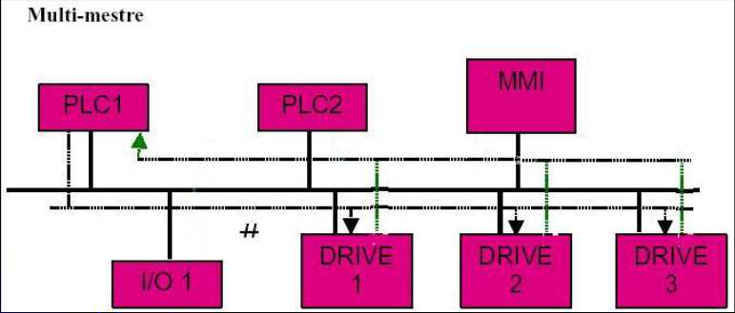
Tipos de redes
Multimestre

Slide 24
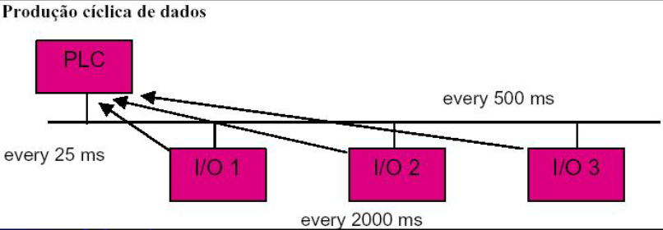
Tipos de redes
Ciclico

Slide 25
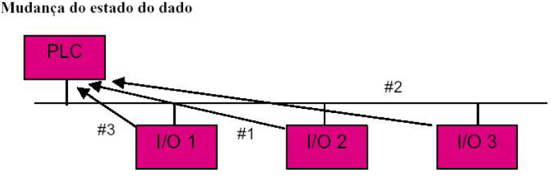
Tipos de redes
Estado

Slide 26
Conclusão
Desta forma temos:
Uma rede simples, de fácil configuração.
Baixo-custo e alto benefício.
Robusta e de altissíma confiabilidade.

